Slide 1

Biržų rajono savivaldybės aplinkos monitoringo
2023–2028 metų programa

Slide 2
Programos turinys
Aplinkos oro monitoringas
Aplinkos triukšmo monitoringas
3. Paviršinio vandens monitoringas
4. Požeminio vandens monitoringas
5. Dirvožemio monitoringas
6. Kraštovaizdžio monitoringas
6. Gyvosios gamtos monitoringas
Monitoringo tikslas – aplinkos kokybės valdymas Biržų r. savivaldybės teritorijoje, kad atlikus stebėjimus būtų gauta detalesnė, negu gaunama valstybinio aplinkos monitoringo metu, informacija apie Savivaldybės teritorijos gamtinės aplinkos būklę, kuria remiantis būtų galima vertinti ir prognozuoti aplinkos pokyčius bei galimas pasekmes, rengti atitinkamas rekomendacijas, planuoti ir įgyvendinti aplinkosaugos priemones, teikti patikimą informaciją specialistams bei visuomenei.
Vienas iš svarbiausių monitoringo uždavinių – teikti informaciją apie Biržų r. savivaldybės aplinkos kokybę visuomenei ir užtikrinti informacijos viešumą bei prieinamumą. Šiam tikslui stebėsenos rezultatai skelbiami savivaldybės informacinės sistemos internetinėje prieigoje adresu: www.birzurmonitoringas.lt
Monitoringo vykdytojas tvarkys stebėsenos duomenų bazę ir skelbs ataskaitas internetiniame puslapyje.

Slide 3
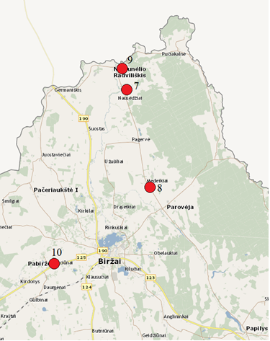
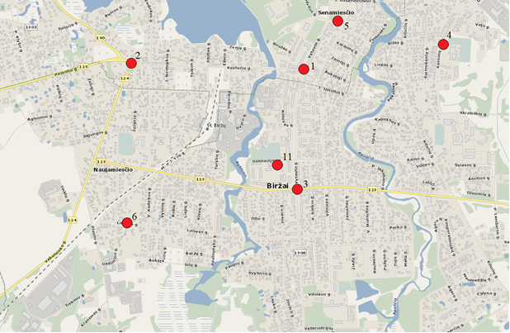
Aplinkos oro monitoringo tinklas

Slide 4
Aplinkos oro monitoringo vykdymo planas
Matavimo vietos Nr. | Tiriami parametrai (analitės) | Matavimų periodiškumas | Taikomas tyrimų metodas | Rekomenduojamas matavimų metodas
1-5, 7, 11 | KD₁₀ | 8 matavimai per metus (2 savaičių trukmės) | Automatizuoti oro analizatoriai | LST EN 12341:2014
1-5, 7 | CO | 8 matavimai per metus (2 savaičių trukmės) | Spektroskopija | LAND 52:2003.
6, 8, 9, 10, 11 | LOJ | 4 k. per metus, po dvi savaites kiekvieną metų sezoną | Pasyvūs sorbentai | LST EN 13528–1; LST EN 13528–2; LST EN 13528–3.
6, 8, 9, 10, 11 | NO₂, SO₂ | 4 k. per metus, po dvi savaites kiekvieną metų sezoną | Pasyvūs sorbentai | LST EN 13528–1; LST EN 13528–2; LST EN 13528–3.
11 | KD_{2,5} | 8 matavimai per metus (2 savaičių trukmės) | Automatizuoti oro analizatoriai | LST EN 12341:2014
6, 7, 9, 10 | NH₃ | 4 k. per metus, po dvi savaites kiekvieną metų sezoną | Pasyvūs sorbentai | LST EN 13528–1; LST EN 13528–2; LST EN 13528–3.

Slide 5
Aplinkos oro monitoringo rezultatų vertinimas
Gautos vidutinės koncentracijos lyginamos su atitinkamam teršalui teisės aktuose nustatytomis tokio paties vidurkinimo laikotarpio (metų) ribinėmis vertėmis.
Aplinkos oro kokybės vertinimą reglamentuojantys teisės aktai:
Aplinkos oro kokybės vertinimo tvarkos aprašas, patvirtintas Lietuvos Respublikos aplinkos ministro 2001 m. gruodžio 12 d. įsakymu Nr. 596 „Dėl Aplinkos oro kokybės vertinimo tvarkos aprašo patvirtinimo“;
Teršalų, kurių kiekis aplinkos ore ribojamas pagal nacionalinius kriterijus, sąrašas ir ribinės aplinkos oro užterštumo vertės, patvirtintos Lietuvos Respublikos aplinkos ministro ir Lietuvos Respublikos sveikatos apsaugos ministro 2000 m. spalio 30 d. įsakymu Nr. 471/582 „Dėl Teršalų, kurių kiekis aplinkos ore ribojamas pagal Europos Sąjungos kriterijus, sąrašo ir Teršalų, kurių kiekis aplinkos ore ribojamas pagal nacionalinius kriterijus, sąrašo ir ribinių aplinkos oro užterštumo verčių patvirtinimo“;
Aplinkos oro užterštumo sieros dioksidu, azoto dioksidu, normos, patvirtintos Lietuvos Respublikos aplinkos ministro ir Lietuvos Respublikos sveikatos apsaugos ministro 2001 m. gruodžio 11 d. įsakymu Nr. 591/640 „Dėl aplinkos oro užterštumo sieros dioksidu, azoto dioksidu, azoto oksidais, benzenu, anglies monoksidu, švinu, kietosiomis dalelėmis ir ozonu normų patvirtinimo“.

Slide 6
Paviršinio vandens monitoringas
Paviršinių vandens telkinių tyrimo vietos Biržų raj. sav.
Eil.Nr. | Pavadinimas | Tyrimo vietos koordinatės LKS 94 koordinačių sistemoje |  | Tipas
 |  | X | Y
1. | Gulbinų tv. | 538681 | 6223131 | Tvenkinys
2. | Juodupė (žemiau UAB Biržų vandenys“ NVĮ) | 541694 | 6226983 | Upė
3. | Juodupė, iki santakos su Tatula (žemiau UAB „Agaras“ gyvulių skerdyklos) | 540560 | 6227805 | Upė
4. | Rovėja (ties Medeikiais) | 549259 | 6237270 | Upė
5. | Nemunėlis ties Leitiškių k. | 543455 | 6251108 | Upė
6. | Apaščia (žemiau AB „Siūlas“ nuotekų išleistuvo) | 545420 | 6235901 | Upė
7. | Apaščios upė tarp Bliūdžių k. ir Nemunėlio Radviliškio | 547530 | 6250081 | Upė
8. | Apaščios upė (Kilučių ežero intakas) | 548634 | 6227717 | Upė
9. | K-1 (Kilučių ežero intakas) | 548509 | 6227123 | Upė
10. | Apaščios upė (Kilučių ežero ištakas) | 547623 | 6228134 | Upė

Slide 7
Paviršinio vandens monitoringas
Paviršinio vandens telkinių monitoringo vykdymo planas
Matavimo vietos Nr. | Tiriami parametrai (analitės) | Matavimų periodiškumas | Rekomenduotini tyrimo metodai*
1 | bendras azotas (Nb), bendras fosforas (Pb), biocheminis deguonies suvartojimas per 7 paras (BDS7), vandens skaidrumas (Seki gylis (S)) | balandžio mėn. II pusėje- gegužės mėn. | LST EN ISO 12260:2004 LST EN ISO 6878:2004 LAND 47-1:2007 LAND 59-2003 LST EN 5814:2012 LST ISO 10523:2012
 |  | liepos mėn. II pusėje
 |  | rūgpjūčio mėn. II pusėje
 |  | rugsėjo mėn. II pusėje- spalio mėn. I pusėje
2 – 10 | nitratų azotas (NO₃⁻N), amonio azotas (NH₄–N), bendras azotas (N_{b}), fosfatų fosforas (PO₄–P), bendras fosforas (P_{b}), BDS₇, O₂ | vasario mėn.
 |  | balandžio - gegužės mėn.
 |  | liepos - rūgpjūčio mėn.
 |  | rugsėjo mėn. II pusėje- spalio mėn. I pusėje

Slide 8
Paviršinio vandens monitoringo rezultatų vertinimas
Paviršinių vandens telkinių būklės vertinimą reglamentuoja:
– Paviršinių vandens telkinių būklės nustatymo metodika, patvirtinta Lietuvos Respublikos aplinkos ministro 2007 m. balandžio 12 d. įsakymu Nr. D1-210 „Dėl Paviršinių vandens telkinių būklės nustatymo metodikos patvirtinimo“
– Nuotekų tvarkymo reglamentas, patvirtintas Lietuvos Respublikos aplinkos ministro 2006 m. gegužės 17d. įsakymu Nr. D1-236 „Dėl nuotekų tvarkymo reglamento patvirtinimo“

Slide 9
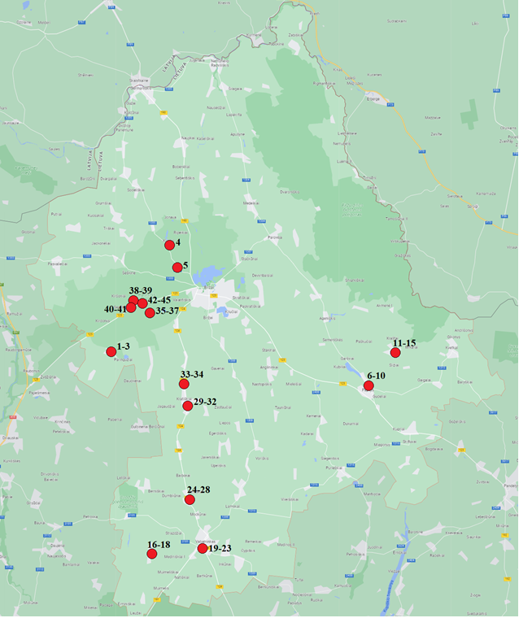
Požeminio vandens monitoringas
Požeminio vandens monitoringo tinklas
Požeminio vandens monitoringo tinklą sudaro 45 šachtiniai šuliniai
(iš Vabalninko, Širvėnos, Pabiržės, Likėnų sen.).

Slide 10
Metinis požeminio vandens monitoringo vykdymo planas
Matavimo vietos Nr. | Mėginių ėmimo laikotarpis | Tyrimų atlikimas, analitės
 |  | Ištirpęs O₂ | pH, SEL | (NO₃⁻¹) | (NO₂⁻) | (NH₄⁺ N) | PI | PO₄³⁻ | Cl- | HCO₃, CO₃, Cl, SO₄, Ca, Mg, Na, K, BM, BK
1 - 45 | kovo-gegužės mėn. | X | X | X | X | X | X | X | - | -
1 - 45 | rugsėjo-lapkričio mėn. | X | X | X | X | X | X | X | - | -
1 - 45 | 2025 m. 1 kartą metuose atlikti papildomai | - | - | - | - | - | - | - | - | X
6, 11-15, 20-34, 39, 42, 45 | gruodžio-vasario mėn. | - | - | - | - | - | - | - | X | -
6, 11-15, 20-34, 39, 42, 45 | kovo-gegužės mėn. | - | - | - | - | - | - | - | X | -

Slide 11
Požeminio vandens monitoringo rezultatų vertinimas
Geriamo vandens kokybė vertinama pagal geriamojo vandens saugos ir kokybės reikalavimus, nustatytus higienos normoje HN 24 : 2017 „Geriamojo vandens saugos ir kokybės reikalavimai“

Slide 12
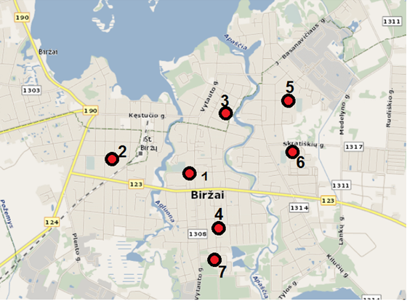
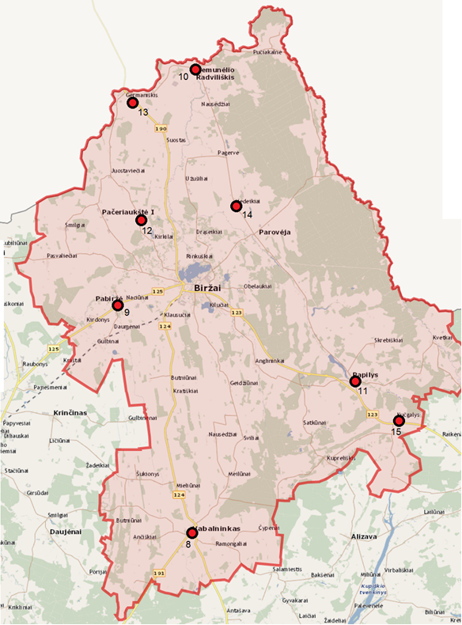
Triukšmo monitoringas. Monitoringo tinklas.
Tyrimai atliekami kasmet, kiekvieną metų ketvirtį. Fiksuojami ekvivalentinis ir maksimalus garso slėgio lygiai, dBA.
Rezultatų vertinimas pagal HN 33:2011 „Triukšmo ribiniai dydžiai gyvenamuosiuose ir visuomeninės paskirties pastatuose bei jų aplinkoje“.

Slide 13
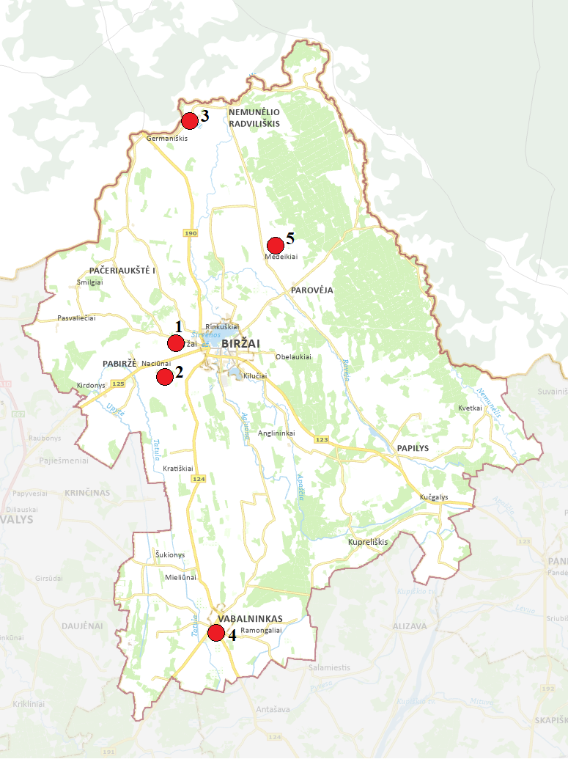
Dirvožemio monitoringas. Monitoringo tinklas.
Eil. Nr. | Pavadinimas | Tyrimo vietos koordinatės LKS 94 koordinačių sistemoje
 |  | X | Y
1. | Širvėnos sen. Karajimiškio k. šalia geologinio gamtos paminklo ,,Karvės ola“ | 543068 | 6230497
2. | Pabiržės sen. Balandiškių k. (nuomojama valst. žemė ŽŪB ,,Agaro riešutas“) | 540993 | 6227698
3. | Leitiškių k. (UAB ,,Biržų bekonas“) | 544158 | 6251134
4. | Vabalninkas, S. Nėries g.35 (valst. žemė šalia degalinės) | 546183 | 6204798
5. | Parovėjos sen. Medeikių k. (Medeikių ŽŪB nuomojamas valst. žemės sklypas) | 551089 | 6239332

Slide 14
Dirvožemio monitoringo vykdymo planas. Rezultatų vertinimas
Matavimo vietos Nr. | Tiriami parametrai (analitės) | Matavimų periodiškumas | Rekomenduotini tyrimo metodai*
1 – 5 | As, Ba, Cr, Co, Cu, Mn, Mo, Ni, Pb, Sn, V, Zn, naftos produktai | 1 kartą per kalendorinius metus (balandžio – gegužės mėn.) | ISO 18400-104:2018; ISO 18400-202:2018; ISO 18400-205:2018; LST EN 13656:201; LST EN 15309:2007; LST EN ISO 16703:2011;
Pagrindiniai stebėsenos rezultatų vertinimo reglamentai:
1. Lietuvos higienos normą HN 60:2015 „Pavojingųjų cheminių medžiagų ribinės vertės dirvožemyje“;
2. LAND 9-2009 „Naftos produktais užterštų teritorijų tvarkymo aplinkos apsaugos reikalavimai“ (patvirtintus LR aplinkos ministro 2009-11-17 d. įsakymu Nr. D1-694);

Slide 15
Kraštovaizdžio monitoringas
Remiantis ES CORINE žemės dangos (CLC) duomenų bazės žemės dangos duomenimis Biržų r. savivaldybės teritorijos kraštovaizdžio monitoringas vykdomas 2024 m. (numatomas eilinės ES ataskaitos paskelbimas) atliekant skelbiamų Europos Sąjungos Žemės stebėjimo programos “Copernicus” duomenų ataskaitų duomenų analizę apie kraštovaizdžio pokyčius Biržų r. savivaldybės teritorijoje.
Stebimi CORINE žemės dangų (L3) parametrai:
Dirbtinės dangos – 11 klasių.
Žemdirbystės teritorijos – 5 klasės;
Miškai ir kitos gamtinės teritorijos – 9 klasės;
Pelkės – 2 klasės;
Vandens telkiniai – 4 klasės.
Analizuojant Biržų r. savivaldybės žemės dangos 5 metų pokyčius įvertinamas kraštovaizdžio poliarizacijos laipsnis t. y. santykis tarp gamtinių / sąlyginai gamtinių teritorijų ir antropogeninių teritorijų, kuris išreiškiamas kraštovaizdžio ekologinio stabilumo laipsniu. Šio rodiklio pokyčiai per penkerius metus rodo kraštovaizdžio ekologinio stabilumo kitimo tendencijas.

Slide 16
Gyvosios gamtos monitoringas
Monitoringo tikslas – rinkti duomenis, būtinus vėžių populiacijos (-jų) ir buveinių būklės pokyčių ištyrimui ir įvertiniui Biržų rajono savivaldybės teritorijoje.
Monitoringo uždaviniai:
1. Stebėti ir vertinti vėžių populiacijos (-jų) gyvybingumą ir skaitlingumo kaitos tendencijas bei buveinių būklės pokyčius.
2. Informuoti visuomenę apie vėžių populiacijos (-jų) skaitlingumo kaitą.
Vėžių stebėsenos teritorijų lokalizacija Biržų r. sav.
Eil. Nr. | Monitoringo teritorijos pavadinimas | Koordinatės (LKS)
 |  | X | Y
1. | Apaščios upė Biržų m. šalia A. Dauguviečio parko | 547534 | 6228468
2. | Apaščios upė ties Štakirių k. | 552898 | 6224308
3. | Tatulos upė Daudžgirių k. | 540260 | 6223333

Slide 17
Gyvosios gamtos monitoringas
Vėžių stebėsenos parametrai, periodiškumas ir metodai
Parametrai | Periodiškumas | Metodas
Populiacijos gausumas pagal rūšis Individų skaičius. Populiacijų amžinė struktūra. Populiacijų reprodukcinės savybės, sveikatingumo, gyvenamosios vietos parametrai. | 1 kartą per 2 kalendorinius metus: vasaros laikotarpiu. | 1. Europos Bendrijos svarbos rūšių monitoringo metodikos, patvirtintos Valstybinės saugomų teritorijų tarnybos prie Aplinkos ministerijos direktoriaus 2016 m. vasario 26 d. įsakymu Nr. V-16 Dėl Europos Bendrijos svarbos rūšių monitoringo metodikų patvirtinimo 2. Mėgėjiškos žūklės ir žuvų apsaugos taisyklės.
Vertinimo kriterijai
Vertinant vėžių stebėsenos rezultatus vadovautis kriterijais, nurodytais Europos Bendrijos svarbos rūšių monitoringo metodikoje, patvirtintoje Valstybinės saugomų teritorijų tarnybos prie Aplinkos ministerijos direktoriaus 2016 m. vasario 26 d. įsakymu Nr. V-16.

Slide 18
  Ataskaitų teikimo tvarka
Pagal monitoringo programą atlikti tyrimai kasmet apibendrinami tarpinėje ir metinėje ataskaitose.
1. Tarpinė aplinkos monitoringo ataskaita aplinkos monitoringo programos vykdytojo pateikiama Biržų r. savivaldybės administracijai rašytine ir elektronine forma per 1 mėn. nuo kiekvienų metų II ketvirčio pabaigos.
2. Metinė aplinkos monitoringo ataskaita aplinkos monitoringo programos vykdytojo pateikiama Biržų r. savivaldybės administracijai rašytine ir elektronine forma ir Aplinkos apsaugos agentūrai (toliau – AAA) tik elektronine forma per 1 mėn. nuo kiekvienų metų IV ketvirčio pabaigos.
3. Galutinė aplinkos monitoringo ataskaita aplinkos monitoringo programos vykdytojo pateikiama Biržų r. savivaldybės administracijai rašytine ir elektronine forma iki 2029 m. vasario mėn. 20 d. ir AAA (suderinus su savivaldybės administracija) tik elektronine forma iki 2029 m. vasario 28 d.
Informacijos teikimas visuomenei
Biržų r. savivaldybės aplinkos monitoringo duomenys viešai skelbiami ir kaupiami savivaldybės aplinkos monitoringo duomenų bazėje: www.birzurmonitoringas.lt.

